Slide 1
Status - Byvekstavtale - Kristiansandsregionen
17.10.2019
Trondheim
BYVEKSTAVTALE KRISTIANSANDSREGIONEN

Slide 2
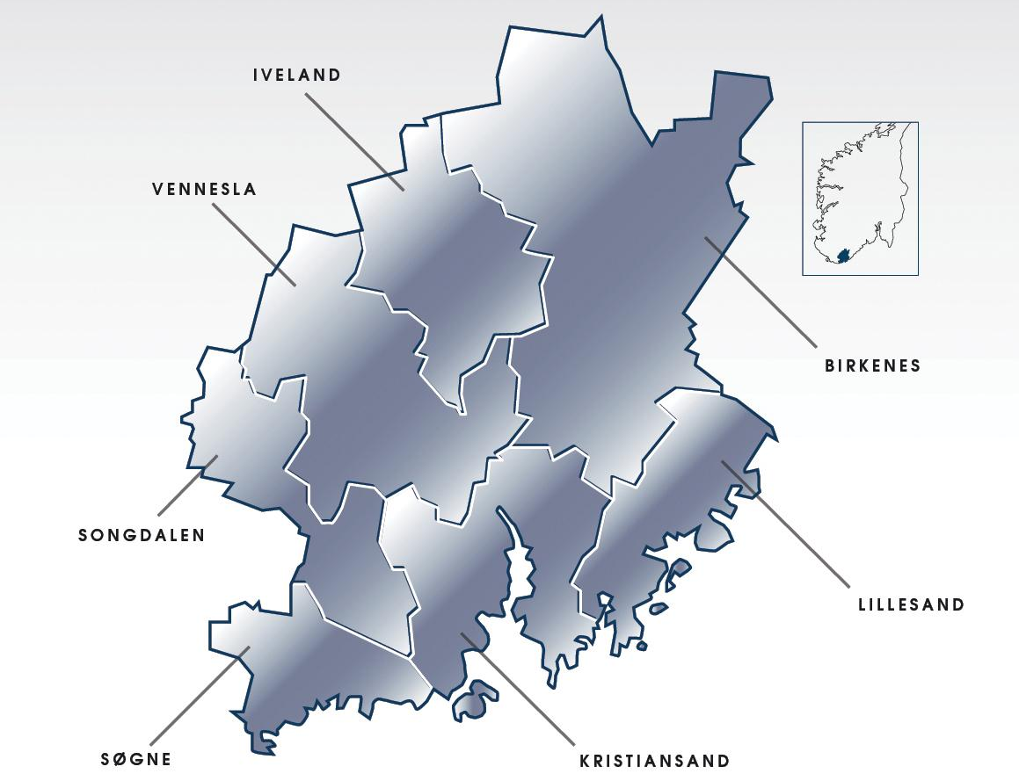
Kristiansandsregionen
Syv kommuner utgjør avtaleområdet.
«Byområdet» utgjør bare en liten del av avtaleområdet.
Etablert Areal- og Transportplansamarbeid og en felles ATP plan fra 2011.
«Byområde»
BYVEKSTAVTALE KRISTIANSANDSREGIONEN

Slide 3
Organisering
Styringsgruppe
ATP utvalget
Rådgivende organ
Politikk
Prosjektledelse
Administrasjon
Sekretariat
Arbeidsgruppe
Arbeidsgruppe
Arbeidsgruppe
Arbeidsgruppe
BYVEKSTAVTALE KRISTIANSANDSREGIONEN

Slide 4
Organisering
Styringsgruppe
Ordfører i Kristiansand
SVV Vegdirektoratet
Fylkesordfører
ATP representant
Jernbanedirektoratet
Fylkesmannen (observatør)
ATP utvalget
Rådgivende organ
Ordførere i ATP området
Valgte politiske representanter
BYVEKSTAVTALE KRISTIANSANDSREGIONEN

Slide 5
Organisering
Rådmenn x2
Avdelingsdirektør SVV
Samferdselssjef FK
Prosjektledelse
Sekretariatsleder
Vest Agder Fylkeskommune x2
Kristiansand kommune x2
Statens Vegvesen x3
Sekretariat
Arbeidsgruppe
Arbeidsgruppe
Arbeidsgruppe
Arbeidsgruppe
BYVEKSTAVTALE KRISTIANSANDSREGIONEN

Slide 6
Status - Kristiansandsregionen
Bompengepakken til byvekstavtalen har vært på høring i regionen
Flere bomstasjoner
50% økning av satsene
Fortsatt rushtidsavgift
Miljødifferensierte satser
Forholdsvis rolig og tilsynelatende rimelig enighet
Så kom «bompengeopprøret»
BYVEKSTAVTALE KRISTIANSANDSREGIONEN

Slide 7
Virkning…
Stor usikkerhet blant politikerne
Voldsomt engasjement blant innbyggerne
Politiske samarbeidskonstellasjoner slår sprekker
Vedtak om å utsette saken inntil videre, og der er vi pt.
BYVEKSTAVTALE KRISTIANSANDSREGIONEN

Slide 8
Men…
Det er fortsatt en politisk vilje til å få frem en byvekstavtale, men det betinger nok:
Politisk ønske om mer informasjon (politikerne ble nok tatt litt på senga i en opphetet situasjon).
Bedre innsalg av hva vi har fått gjort for bompenger og belønningsmidler.
Argumentasjon for hvorfor det er lurt med en byvekstavtale.
Argumentasjon for det grønne skiftet.
BYVEKSTAVTALE KRISTIANSANDSREGIONEN

Slide 9
Takk for oppmerksomheten !
BYVEKSTAVTALE KRISTIANSANDSREGIONEN

